Slide 1
СОСТОЯНИЕ ЗАПАСОВ ОСЕТРОВЫХ РЫБ
В ВОДНЫХ ОБЪЕКТАХ СИБИРИ
В.Р. Крохалевский, И.Б. Бабкина, А.М. Визер, М.А. Дорогин, В.Ф.Зайцев, Е.А. Интересова, Л.Н. Карпова, А.В. Коршунов, В.А. Петерфельд,
Н.В. Янкова
ФГБНУ «Госрыбцентр»,2016 г.

Slide 2
Сибирский осётр – обская популяция
В 1998 году вид включен в Красный список МСОП со статусом EN A2d
а также в Красную Книгу ЯНАО, ХМАО, Тюменской области. Ежегодно выделяются квоты только для вылова осетра в целях воспроизводства. Несмотря на принимаемые меры по охране и искусственному воспроизводству, запасы осетра продолжают оставаться на крайне низком уровне. Кроме того, Госрыбцентр лишен возможности проводить ресурсные исследования по этому виду.
До строительства плотины Новосибирской ГЭС места размножения сибирского осетра располагались от нижнего течения р. Катунь до с. Молчаново на р.Обь. Общая площадь нерестилищ оценивалась в 430 км² [Петкевич, 1952]. Инвентаризация нерестилищ осетра в 1964 г. ниже плотины ГЭС выявила только 40 небольших участков, потенциально пригодных для размножения осетра, общей площадью около 9 км² [Гундризер и др., 1983]. Данный фактор крайне негативно отразился на воспроизводстве осетра.

Slide 3
Кроме того, негативную роль сыграло и понижение уровенного режима р. Обь во время нереста осетра, существенно затруднившее его естественное воспроизводство. Ранее было установлено, что годам с высокой водностью в период нереста осетра соответствует высокая численность его молоди [Петкевич, 1952; Вотинов, Касьянов, 1978; Соловов, 1997]. Благоприятные гидрологические условия для эффективного нереста создаются при средних уровнях воды в период размножения не ниже 500-520 см от условного нуля по водомерному посту Кругликово [Вотинов, Касьянов, 1978]. В результате зарегулирования стока изменился гидрологический режим реки и в последние годы такой уровень не был отмечен ни разу даже как максимальный .

Slide 4
Учтенный вылов осетра в 2015 г. в Обь-Иртышском бассейне для целей воспроизводства составил 0,413 т. Заготовка осетра производилась ФГБУ «Нижнеобьрыбвод» на р. Обь в пределах ХМАО, р. Иртыш и на р. Тобол. Всего за период заготовки добыли 28 экземпляров сибирского осетра
Принимаемых мер по охране и искусственному воспроизводству недостаточно для увеличения численности популяции. Количество выпускаемой молоди не соответствует биологическим потребностям вида. Так для Обской популяции необходимое количество сеголеток было определено в 10 млн. экз. – выпускается не более 2 млн. сеголеток.
Численность сибирского осетра в ближайшие годы, несмотря на некоторое увеличение прилова молоди осетра, сохранится на крайне низком уровне.
Необходимо увеличение количества выпускаемой молоди и пресечение незаконного вылова осетра - охрана нерестилищ и мест зимовки в Обской и Тазовской губах.
Крайне негативно на состоянии запасов осетра влияет и его браконьерский вылов – молоди и взрослых рыб.

Slide 5
Рис.1. Динамика вылова сибирского осетра в водных объектах Тюменской области

Slide 6
Рис.2. Выпуск молоди осетровых в р. Иртыш Абалакским рыбоводным заводом, млн. экз.

Slide 7
Стерлядь
В Объ-Иртышском рыбохозяйственном районе стерлядь представлена шестью локальными популяциями (промысловыми стадами):
-нижнеиртышское стадо- обитает в р. Иртыш в границах ХМАО и Тюменской области;
-верхнеиртышское стадо - в Омской области;
-обское стадо - в р. Обь в границах ХМАО и частично ЯНАО;
-среднеобское стадо - в р. Обь в Томской области;
-стадо стерляди в р. Чулым в Томской области;
-верхнеобское стадо в Новосибирском водохранилище и в Верхней Оби.
Состояние запасов стерляди различно, но везде её численность находится на низком уровне в силу существенного ННН-промысла

Slide 8
Рис. 3. Динамика вылова стерляди в Тюменской области, включая ЯНАО и ХМАО

Slide 9
Рис.4 Динамика вылова обской и иртышской популяции стерляди в Тюменской области, включая ЯНАО и ХМАО

Slide 10
Рис.5. Динамика численности и ихтиомассы иртышского стада стерляди. За последние 10 лет численность снизилась с 135 до 104 тыс. экз., биомасса – 32 до 26 т.

Slide 11
Расчет ОДУ иртышской стерляди на 2017 г. в пределах Тюменской области. ОДУ на 2017 год - 3,62 т.
Показатель | Возрастная группа |  |  |  |  |  |  |  |  |  | Всего
 | 2+ | 3+ | 4+ | 5+ | 6+ | 7+ | 8+ | 9+ | 10+ | 11+
s | 5,97 | 2,06 | 1,72 | 1,53 | 0,98 | 0,69 | 0,39 | 0,33 | 0,07 | 0,05 | -
N₂₀₁₇, тыс.экз. | 31,2 | 22,4 | 18,2 | 9,8 | 11,1 | 7,2 | 2,3 | 0,9 | 0,8 | 0,1 | 104,0
ΔW_{инд.2012-2015,} г | - | 68 | 35 | 22 | 40 | 50 | 99 | 90 | 124 | 22 | -
Y_{биопрод}., т | 0,04 | 1,52 | 0,63 | 0,22 | 0,44 | 0,36 | 0,23 | 0,08 | 0,10 | 0,00 | 3,62

Slide 12
Рис.6. Динамика численности и ихтиомассы обского стада стерляди в ХМАО. За последние 10 лет численность снизилась с 149 до 67 тыс. экз., биомасса– с 39 до 17 т.

Slide 13
Расчет численности и величины допустимого улова
обской стерляди на 2017 г. Оду на 2017 г. – 3,1 т.
Показатель | Возрастная группа |  |  |  |  |  |  |  |  |  | Всего
 | 2+ | 3+ | 4+ | 5+ | 6+ | 7+ | 8+ | 9+ | 10+ | 11+
s | 1,70 | 1,02 | 0,94 | 0,84 | 0,72 | 0,53 | 0,33 | 0,23 | 0,12 | 0,08 | -
Y_{улов 2015}, тыс.экз. | 0,00 | 0,20 | 1,56 | 2,64 | 3,18 | 3,05 | 2,03 | 0,41 | 0,14 | 0,00 | 13,20
N₂₀₁₇, тыс.экз. | 30,1 | 28,0 | 9,8 | 9,1 | 6,9 | 4,3 | 5,8 | 2,4 | 0,6 | 0,2 | 97,2
ΔW_{инд.,} г | - | 42,4 | 34,2 | 20,3 | 67,2 | 56,8 | 77,5 | 86,5 | 53,8 | 6,8 | -
Y_{биопрод 2017 г .},т | 0,03 | 1,19 | 0,34 | 0,18 | 0,46 | 0,25 | 0,45 | 0,21 | 0,03 | 0,00 | 3,14
Суммарное ОДУ стерляди на 2017 г. в Тюменской области и автономных округах в целом составляет 6,7 т в том числе: в бассейне Иртыша – 3,6 т, в бассейне Оби – 3,1 т.

Slide 14
Верхнеиртышское стадо
Стерлядь в русле среднего Иртыша в Омской области распространена повсеместно. Промысел осуществляется плавными сетями на предоставленных для этих целей РПУ (плавных песках).
По статистическим данным вылов стерляди в р. Иртыш в Омской области в 1960-1970 гг. достигал 7 т. В середине 1980-х гг. наметилась тенденция к снижению уловов стерляди. В 1990-е годы добывалось около 2,5 т в год.
В 2002-2003 гг. и 2012-2015 гг. промышленный лов стерляди практически не проводился по инициативе органов Госкомприроды Омской области. Был установлен мораторий на его осуществление. Проводился только лов в научно-исследовательских целях. Запрет промышленного рыболовства сопровождался увеличением нелегального лова – профессиональные рыбаки стали браконьерами.

Slide 15
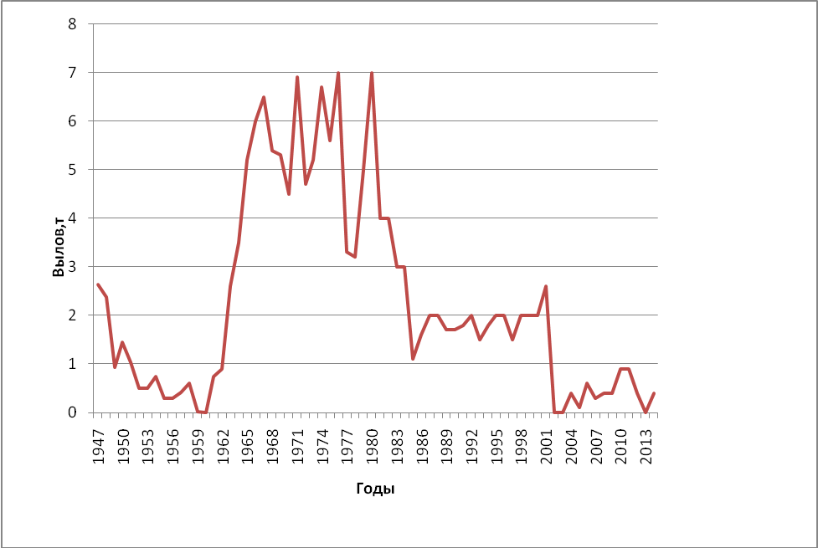
Рис.7. Динамика уловов стерляди в р. Иртыш в Омской области, тонн

Slide 16
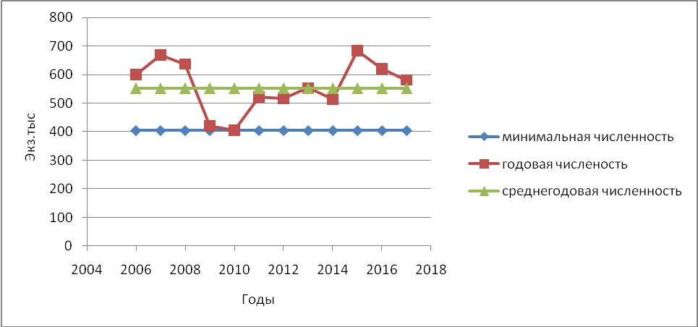
Рис.8. Динамика суммарной численности стада стерляди в р. Иртыш в 2006-2017 гг. (с возраста 1+).

Slide 17
Согласно результатам мониторинга численность стада иртышской стерляди ежегодно колеблется относительно рассчитанной среднемноголетней величины – 552,5 тыс. экз. С 2011 г. отмечается рост численности стада иртышской стерляди, что предполагает возможность использование части её промыслового запаса.
Методом ВПА определена биомасса промыслового запаса иртышской стерляди в Омской области в 2017 г. в объеме 30,5 т. Общий допустимый улов (ОДУ) стерляди в р. Иртыш в 2017 г. прогнозируется в объеме 2,4 т, в том числе в целях промышленного рыболовства - 1,95 т и в научно-исследовательских целях в - 0,45 т.
В качестве ограничений рыболовства при выдаче разрешений на его осуществление предлагается для каждого плавного песка устанавливать лимит орудий лова (сетей) и продолжительность промысла.
Щадящий режим рыболовства позволит ограничить браконьерский вылов, поскольку последний осуществляется на тех же плавных песках, что и промышленное рыболовство.

Slide 18
Среднеобское стадо в Томской области
С 50-х годов, по данным официальной статистики, вылов стерляди в водоемах Томской области упал в 29 раз и в последние 5 лет держится на уровне около 3-4 т.
Лов стерляди осуществляют, как правило, малочисленные бригады (два- три человека) фитилями и стерляжьими мордами. Поэтому фактический вылов оценить крайне сложно.
Учитывая высокую степень недостоверности промысловой статистики в настоящий период, считаем, что фактический вылов стерляди основными заготовителями в 2015 г. как минимум вдвое превысил официальные данные, т.е. составил более 9 т. Кроме того, осуществляется любительский вылов по путёвкам на РПУ, организованных для этих целей.
Прибавив к этой величине официального вылова браконьерский лов, получаем, что фактический вылов оказался как минимум не менее 13,5 т.
18

Slide 19
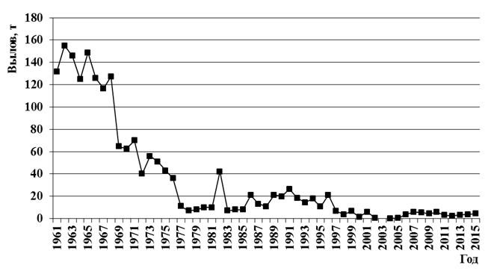
Рис. 9. Динамика уловов стерляди в Томской
области (по официальным данным)

Slide 20
Вылов стерляди в Томской области по различным категориям пользователей . В последние годы увеличивается квота на вылов стерляди в целях организации любительского рыболовства.
Категория | Год
 | 2011 |  | 2012 |  | 2013 |  | 2014 |  | 2015
 | т | % | т | % | т | % | т | % | т | %
Промысловый | 2,032 | 67,4 | 1,523 | 60,3 | 2,247 | 67,8 | 2,515 | 67,5 | 2,746 | 64,4
Научный и контрольный лов | 0,668 | 22,1 | 0,361 | 14,3 | 0,353 | 10,6 | 0,585 | 15,7 | 0,091 | 2,1
Любительский | 0,318 | 10,5 | 0,642 | 25,4 | 0,716 | 21,6 | 0,626 | 16,8 | 1,429 | 33,5
Все виды лова | 3,018 | 100,0 | 2,526 | 100,0 | 3,316 | 100,0 | 3,726 | 100,0 | 4,266 | 100,0

Slide 21
Рис.10. Динамика численности и ихтиомассы обского стада стерляди в пределах Томской области. Максимальная биомасса была в 2010 г – 128 т, в 2016 г – 42 т. Прогноз ОДУ на 2017 г – 9 т.

Slide 22
Расчет численности и величины ОДУ стерляди р. Оби на 2017 г.
Показатель | Возрастная группа |  |  |  |  |  |  | Всего
 | 1+ | 2+ | 3+ | 4+ | 5+ | 6+ | 7+
Fi | 0,28 | 0,14 | 0,14 | 0,53 | 1,32 | 0,77 | 0,39 | -
Mi | 0,31 | 0,31 | 0,31 | 0,31 | 0,31 | 0,31 | 0,31 | -
Yулов 2015, тыс.экз. | 1,75 | 11,54 | 13,25 | 9,01 | 2,68 | 0,31 | 0,31 | 38,85
N2017, тыс.экз. | 2,12 | 2,07 | 5,35 | 53,44 | 38,42 | 3,44 | 0,57 | 105,41
ΔWинд., г | - | 46,9 | 102,0 | 75,2 | 48,9 | 45,5 | 210,0 | -
Вбиопрод 2017 г .,т | 0,10 | 0,19 | 1,04 | 14,41 | 12,24 | 1,25 | 0,33 | 29,55
ОДУ вычислен как произведение среднегодовой биомассы эксплуатируемого запаса и рекомендуемого значения мгновенного коэффициента промысловой смертности (F =0,31). Итоговое значение ОДУ стерляди в Томской области исходя из этих расчетов, составляет 9,0 т.

Slide 23
Стерлядь р. Чулым
Река Чулым – один из самых крупных притоков Средней Оби. Его длина 1733 км, в том числе в пределах Томской области – 770 км (участок нижнего и части среднего течения). Ареал стада стерляди, обитающей в р. Чулым охватывает участок протяженностью более 1 тыс. км.
По материалам наблюдений за 1973-1979 гг., в р. Чулым в промысловом стаде всегда преобладали неполовозрелые и впервые нерестящиеся особи. Поэтому вылов стерляди здесь был запрещен. В верхнем течении р. Чулым был создан заказник, что положительно сказалось на запасах стерляди.
В 2012 г. средние размеры стерляди увеличились почти на 2 см за счет увеличения доли крупных особей, способных к повторному нересту.
Уловы стерляди в расчете на промысловое усилие на нижнем участке р. Чулым остались на высоком уровне, а на участке среднего течения возросли в 1,8 раза.

Slide 24
Уловы стерляди в р. Чулым в расчете на промысловое усилие (экз.)
Участок реки | Годы наблюдений
 | 1994 | 2004-2006 | 2007-2009 | 2010-2012 | 2013 | 2014 | 2015
Нижний | 5,1 | 3,9 | 2,5 | 3,3 | 4,2 | 4,5 | 4,4
Средний | 5,9 | 3,8 | 2 | 2,5 | 3,0 | 3,4 | 3,9
Максимальный улов стерляди на усилие наблюдался в 1994 г. – 5.9 кг. К 2007 гг. вылов на промысловое усилие снизился почти в 3 раза. Он заметно возрос лишь в 2013 г., а в целом за последние 5 лет вылов увеличился почти в 2 раза. Здесь положительную роль сыграло создание заказника на р. Чулым в Красноярском крае.

Slide 25
Прогнозы ОДУ стерляди в р. Чулым в 2003-2017 гг. (т)
Участок реки | Годы
 | 2003 | 2004 | 2005-2006 | 2007 | 2008-2012 | 2013-2014 | 2015 | 2016 | 2017
Средний | 0,5 | 1,0 | 0,35 | 0,2 | 0,1 | 0,1 | 0,2 | 0,2 | 0,2
Нижний | 1,5 | 2,0 | 1,35 | 0,5 | 0,4 | 0,6 | 0,8 | 0,8 | 0,8
Всего | 2,0 | 3,0 | 1,7 | 0,7 | 0,5 | 0,7 | 1,0 | 1,0 | 1,0
ОДУ на 2016 г. был обоснован в объеме 1,0 т в связи с наметившейся в последнее время тенденцией увеличения запаса. В 2017 г. рекомендуется оставить ОДУ для стерляди р. Чулым в объеме 1,0 т.
Таким образом, величина ОДУ стерляди в Томской области в 2017 г. прогнозируется с учетом контрольного и научного лова, а так же объема вылова стерляди р. Чулым, на уровне 10 т.

Slide 26
Стерлядь Новосибирского водохранилища и Верхней Оби
С 1999 г. стерлядь р. Обь в Новосибирской области и в Алтайском крае была внесена в региональные Красные книги. Статус – III категория (низкая численность, сокращение ареала). Промысел запрещен.
Относительным показателем численности популяции рыб является улов на промысловое усилие в Новосибирском водохранилище. Анализ многолетних данных по вылову стерляди за час траления показал устойчивую тенденцию снижения этого показателя за рассматриваемый период 1970-2016 гг.
Наименьший средний за съемку улов на усилие (1,1 экз./час траления) был отмечен в 2008 г. В последующие 5 лет он колебался от 2,9 (2009 г.) до 13,9 экз./час траления (2013 г.). Для сравнения, в период с удовлетворительным состоянием запасов вида (семидесятые годы) эта величина достигала в среднем 58 экз./час траления.

Slide 28
Максимальные показателями численности сеголетков стерляди наблюдались до середины восьмидесятых годов прошлого столетия. Во второй половине восьмидесятых годов отмечались невысокие показатели обилия молоди в водоеме – в среднем за период 309 тыс. экз.
В девяностые годы численность пополнения стада стерляди вновь возросла (в среднем до 2,7 млн. экз.). Последние полтора десятилетия (2001-2016 гг.) и, в особенности, период 2006-2016 гг. характеризуются низким уровнем численности молоди, а также значительной вариабельностью этого показателя по годам - от максимума в 1,1 млн. экз. (2005 г.) до полного отсутствия в контрольных уловах в 2004, 2008, 2009 гг.
Среднее значение численности пополнения стада стерляди минимально в последние 5 лет наблюдений. Очевидно, что уменьшился нерестовый потенциал стада, обусловленный снижением численности производителей.
Состояние запасов стерляди в верхнеобского стада в настоящее время нельзя признать благополучным. Запрет промысла необходимо сохранить и в дальнейшем.
Положительный факт, способствующий увеличению численности – выращивание молоди и выпуск в водохранилище в последние годы.

Slide 29
Байкальский осетр
Байкальский осетр – наиболее ценный эндемичный представитель ихтиофауны озера Байкал. Нерациональный промысел в начале XX века, базировавшийся на вылове производителей во время нерестовой миграции и повсеместном истреблении молоди, привел к резкому сокращению его численности и, соответственно, уловов.
В 1945 г. был установлен запрет на его вылов, который действует по настоящее время. В 1985-1988 гг. численность осетра оценивалась на Селенгинском мелководье в 10-18 тыс. экземпляров, а в Баргузинском заливе в 3-4 тыс. экземпляров. В 1986-1988 годах в р. Селенгу заходило на нерест всего 70-140 производителей.
В связи с крайне низкой численностью и малым количеством производителей байкальский осетр был занесен в Красную книгу России (1988), Красную книгу МСОП (1996) и отнесен к редким исчезающим формам.

Slide 30
В 1984 г. были начаты работы по искусственному воспроизводству байкальского осетра.
Искусственное воспроизводство осетра осуществляется за счёт маточного стада, выращенного на Гусиноозерском осетровом рыбоводном хозяйстве ФГБУ «Байкалрыбвод», а также выловленных в р. Селенге две «диких» производителей.
Молодь осетра подращивается в бассейнах ИЦА-2, установленных в цехе подращивания молоди Селенгинского экспериментального рыбоводного завода, а таже в бассейнах, лотках и прудах ГОРХ. В последние годы в оз. Байкал и его притоки выпускается около 1,0 млн. экз. подрощенной молоди байкальского осетра средней массой 1,2 -2,5 г.
При столь незначительных объёмах искусственного воспроизводства осётра, и существующем браконьерском вылове, его численность в оз. Байкал находится на крайне низком уровне.

Slide 31
Рис.12. Количество подрощенной молоди байкальского осетра, выпущенной от искусственного воспроизводства тыс. экз.

Slide 32
Сибирский осётр в Республике Саха (Якутия)
В реке Лена сибирский осетр распространен от п. Усть-Кут (верхнее течение) до приморья на протяжении 3,5 тыс. км.
Популяция осетра р. Лены состоит из нескольких локальных группировок, каждая из которых имеет свои районы нагула, места зимовок и нереста. Наибольшую промысловую численность имеет осетр, обитающий в нижнем течении и дельте р. Лены, где располагаются его основные нерестилища.
Промысловый лов осетра осуществляется 35 рыбодобывающими организациями. Основной промышленный вылов осетра производится в нижнем течении р. Лена . Вылов производится ставными и плавными сетями.
Вылов осетра во всех других реках Якутии запрещён.

Slide 33
Традиционное рыболовство. Объемы выделяемых квот в целях традиционного рыболовства КМНС устанавливаются Росрыболовством в пределах ОДУ в размере 3,9 т (на 2016 г.).Отчетность по вылову осетра в целях традиционного рыболовства не является обязательной.Получение разрешения на осуществления рыболовства КМНС носит заявительный характер. Фактический вылов осетра, лицами, отнесёнными к числу КМНС, неизвестен.
Любительский лов осетра осуществляется на участках отведенных для любительского и спортивного рыболовства и регулируется приказом Росрыболовства, на основании предложений Госкомитета РС(Я) по делам Арктики. Статистика уловов крайне ненадёжна. По экспертной оценке только в среднем течении р. Лены, где сосредоточены крупные населенные пункты, любительский и неучтенный вылов осетра составляет не менее 20 т ежегодно.

Slide 34
Рис. 13. Динамика официальных уловов осетра
в р. Лена в 1940 по 2015 гг., т

Slide 35
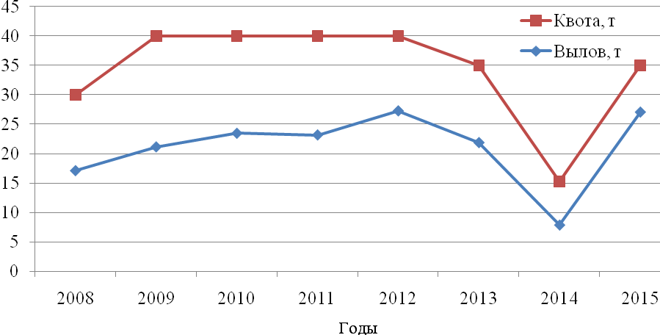
Рис. 15. Соотношение прогнозируемого и официального вылова осетра в р. Лена.

Slide 36
В целом запасы осетра в бассейне р. Лена (на территории Республики Саха -Якутии) находятся в удовлетворительном состоянии, позволяют вылавливать его в объеме 35 т. Величина ОДУ для нижнего течения, где ведется преимущественно промышленный лов, определена в 30 т, а для среднего течения р. Лена рекомендуется разрешить к вылову не более 5 т.
Существующие ограничения на вылов осетра, установленные Правилами рыболовства:
Запрет на осуществление промышленного рыболовства в нерестовый период с 15 июня по 15 июля, а при любительском рыболовстве - с 15 мая по 15 июня и с 20 сентября по 20 октября.
Квоты вылова при осуществлении промышленного рыболовства
Установление размера ячеи в орудиях лова и нормы прилова молоди.
Запрет на вылов осетра за пределами рыбопромысловых участков для промышленного и любительского рыболовства.

Slide 37
Дополнительные меры по регулированию промысла и увеличению численности сибирского осетра в Республике Саха (Якутия).
При выдаче разрешений на осуществление промышленного рыболовства Ленскому территориальному управлению Росрыболовства следует устанавливать ограничения по количеству орудий лова для каждого РПУ.
Оптимизация промысла осетра по срокам и местам лова, регулирование численности рыбаков и количества орудий лова.
Упорядочение рыболовства КМНС –только на РПУ и только при наличии разрешительных документов.
Установление суточной нормы вылова осетра при осуществлении любительского рыболовства на РПУ, которая указывается в путёвке в пределах выделенной квоты.
Усиление охраны осетра во время нерестовых миграций, а также на местах нереста и зимовальных ямах.
Возобновление работ по искусственному воспроизводству осетра.
Проведение работ по просвещению населения о недопустимости вылова молоди сибирского осетра.

Slide 38
Заключение
Численность сибирского осетра в обской и байкальской популяций сохраняется на крайне низком уровне. Внесение этих популяций в Красную Книгу РФ не способствовало увеличению их численности.
Необходимо увеличить объёмы искусственного воспроизводства осетра и обеспечить их охрану в течение всего жизненного цикла.
Запасы осетра в р.Лена находятся в удовлетворительном состоянии и позволяют осуществлять промысел в сложившемся режиме. Однако и здесь достаточно развит ННН-промысел.
В уловах стерляди повсеместно преобладают впервые нерестящиеся и неполовозрелые особи. Её численность в большинстве водных объектов находится на низком уровне. Основная причина – ННН-промысел.
Территориальным органам рыбоохраны при выдаче разрешений на вылов осетровых рыб необходимо для каждого РПУ указывать не только объём вылова, но и количество разрешенных орудий лова и продолжительность промысла.
Вылов стерляди при осуществлении любительского рыболовства по путёвкам и её добыча лицами, отнесёнными к КМНС приобретает всё большие масштабы. Поэтому необходим жесткий контроль за этими видами рыболовства.

